Slide 1
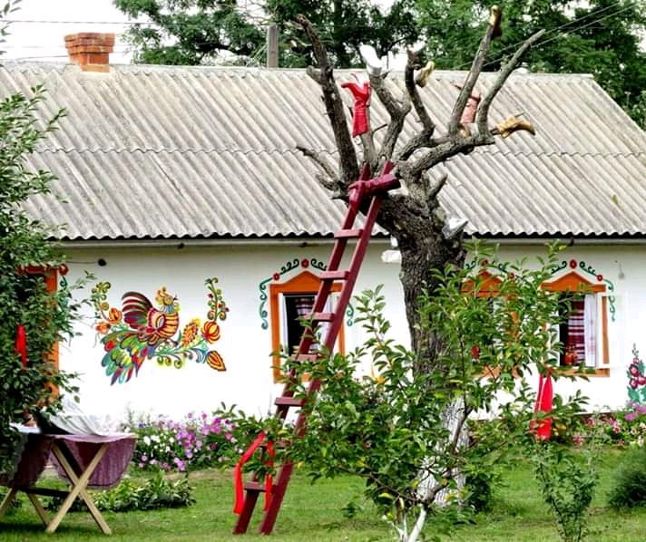
Українська хата
«Етно - еко садиба»
Автор: Хрома Олександр Олександрович,
учень 10 класу
Ясенівського НВК «ЗЗСО І-ІІІ ст.- ЗДО» учасник історико – краєзнавчого гуртка
Керівник : Хрома Людмила Миколаївна
керівник історико – краєзнавчого гуртка
Ясенівського НВК «ЗЗСО І – ІІІ ст. - ЗДО»

Slide 2
Етнічність — категорія синкретична (неподільна). Вона означає складну систему суспільних відносин, що зв'язує особу як носія етнічних ознак (етнофора) з її етнічним середовищем: родиною, сусідством, громадою, етнічною групою, нацією чи суспільством загалом. Інакше кажучи, етнічність — це вся багатобарвність культурної картини народу або народонаселення держави.
Моя робота актуальна тим, що сільське житло було найбільш масовим об'єктом народного будівництва. В ньому втілені кращі надбання і досвід народних зодчих, воно становить велику цінність для історії культури українського народу, історії українського мистецтва, архітектури та етнографії

Slide 3
Мета:
- ознайомитись із традиційним народним житлом, його символікою, оберегами;
- зібрати та упорядкувати матеріал;
- екскурсія до «Етно - еко садиби»
Завдання проекту:
- відвідати бібліотеку з метою вивчення матеріалів про традиції побудови української хати;
- екскурсія до Етно - еко садиби «Медові роси» з ознайомленням відтворених традицій давньої української хати.
Очікувані результати :
- навчити розрізняти давню українську хату від будинків сьогодення;
- розширити і поглибити знання про особливості побудови української хати.

Slide 4
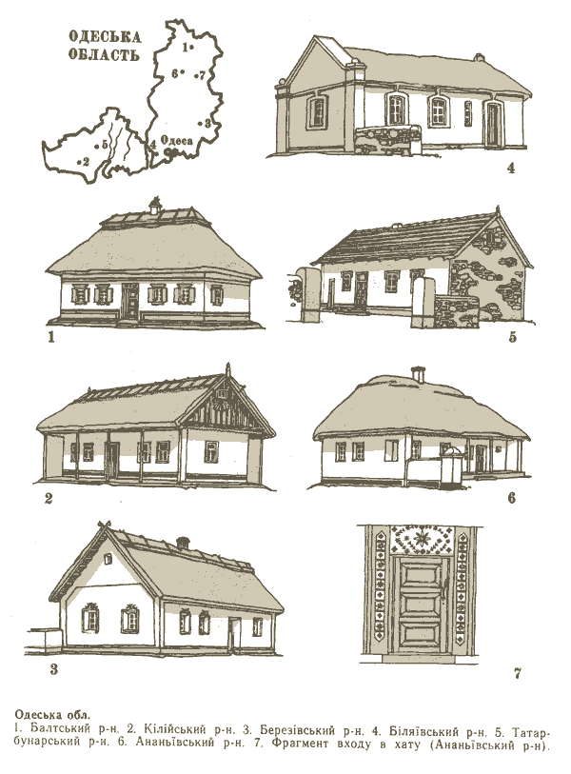
Побудова будинків південних українців

Slide 5
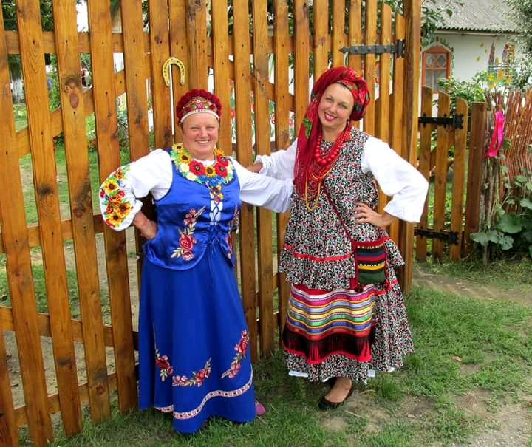
Відтворення традицій родини Гогулінських
Батьківська хата — це родинне вогнище. Звідси ми мандруємо в широкий світ з піснею, повчанням. Дідусеві казки, бабусині вишиванки ведуть кожну людину до рідної хати. У цій хаті були перші радощі, клопоти. У ній пахло зіллям, хлібом, молоком.

Slide 6
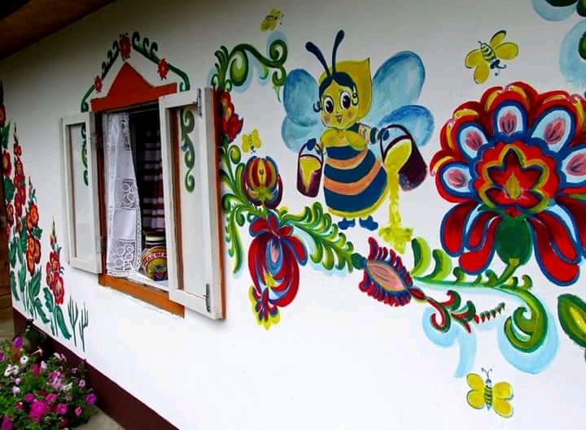
«ЕТНО - ЕКО САДИБА» с. Ясенове 1

Slide 7
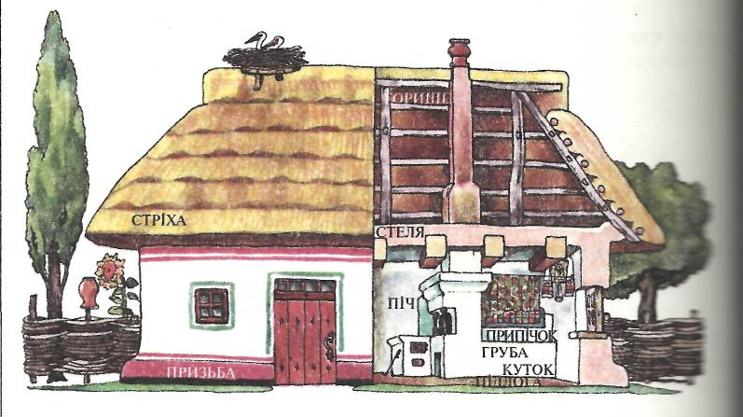
У давнину люди будували хату з глини чи дерева вікнами до сонця. Збиралися родина, сусіди, щоб допомогти.
Та головним вважалося обрати добре місце для хати. За звичаєм, на чотирьох кутах майбутньої оселі клали по хлібині і трохи дрібних грошей, щоб щасливо жилося.
Коли будівництво помешкання було закінчено, обов'язково плели вінок з квітів і ставили в хаті.
А як входили вперше до хати, то брали із собою хліб, скатертину, рушник.
За охоронців дому вважали ластівку, чорногуза.

Slide 8
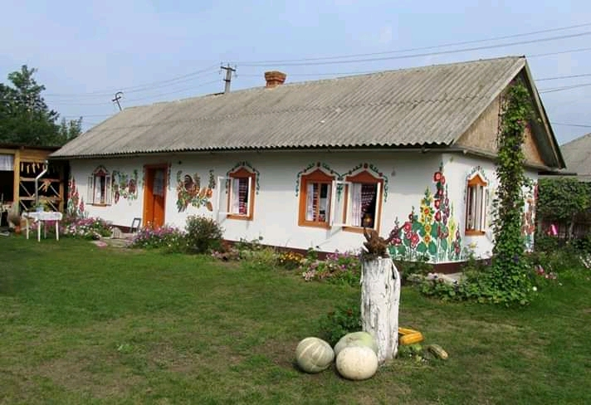
Зовнішнім оберегом хати була призьба, тому її обводили рудою глиною, застеляли домотканими доріжками.

Slide 9
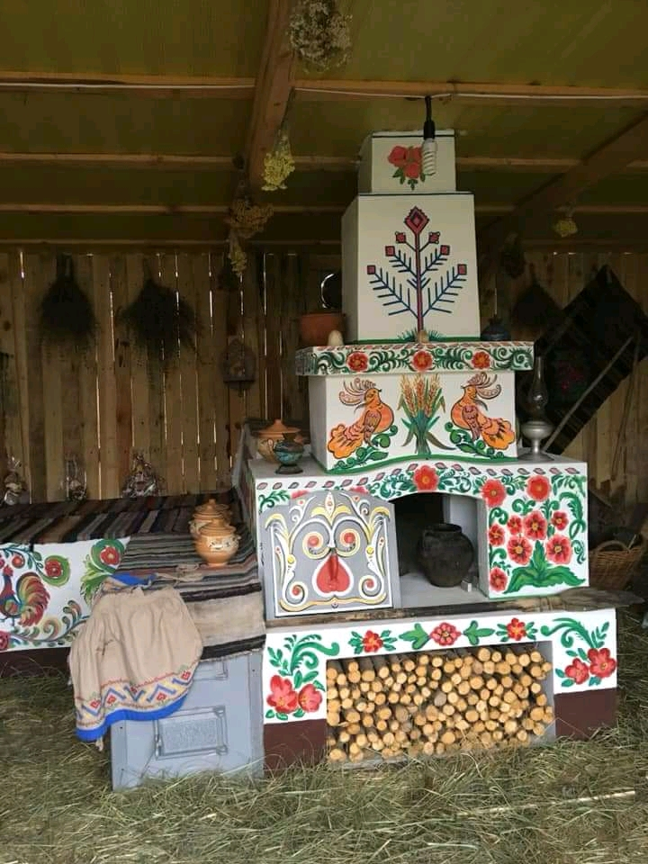
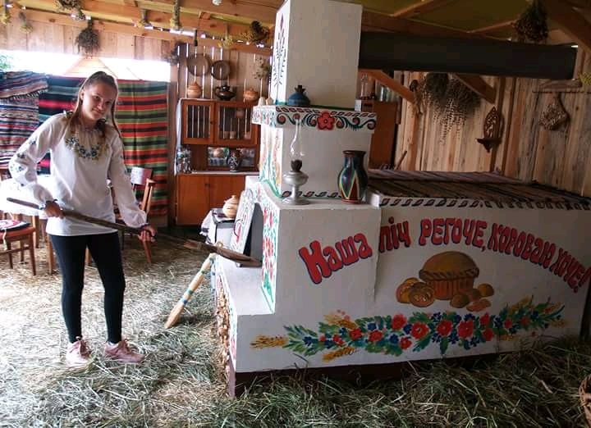
Цій печі в Етно - еко садибі понад 100 років. Вона від початку будівництва хатини.
Піч у давнину символізувало родинне вогнище. Вогонь був священним у наших предків. Вони називали це домашнє вогнище берегинею.
Між дверима і піччю стояла кочерга, рогач, хлібна лопата.

Slide 10
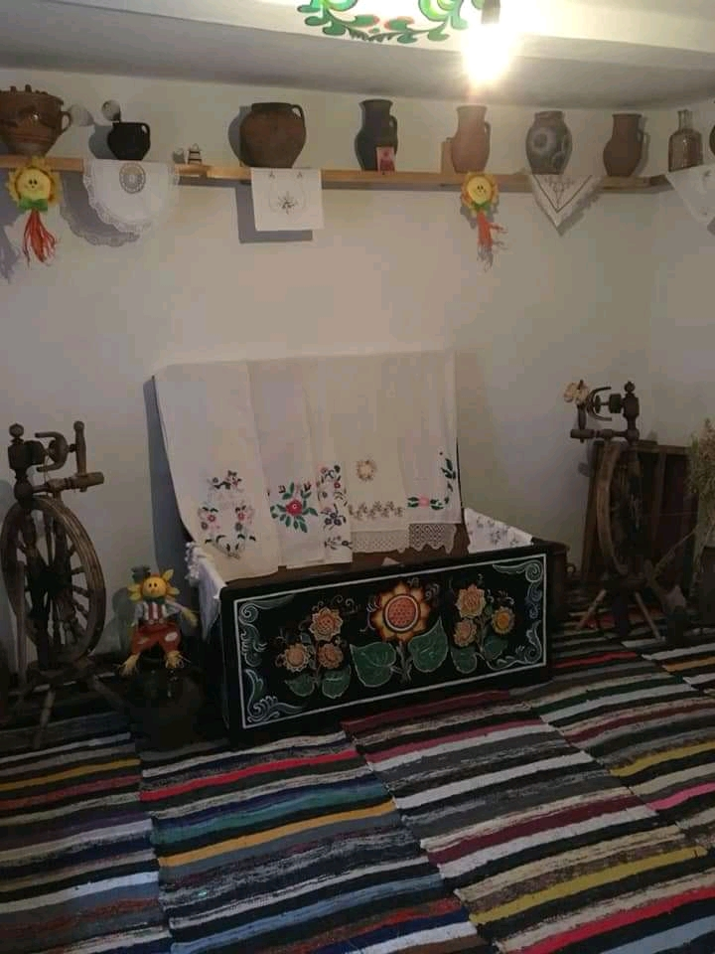
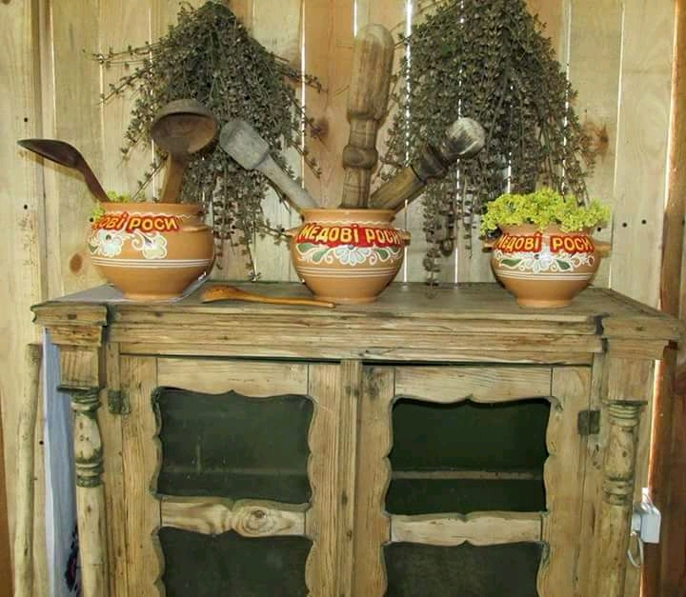
Покуть – це найсвятіше місце в хаті.
На покуті висіли ікони, прикрашені рушниками, пахучими травами.
Експонати зібрані господинею садиби

Slide 11
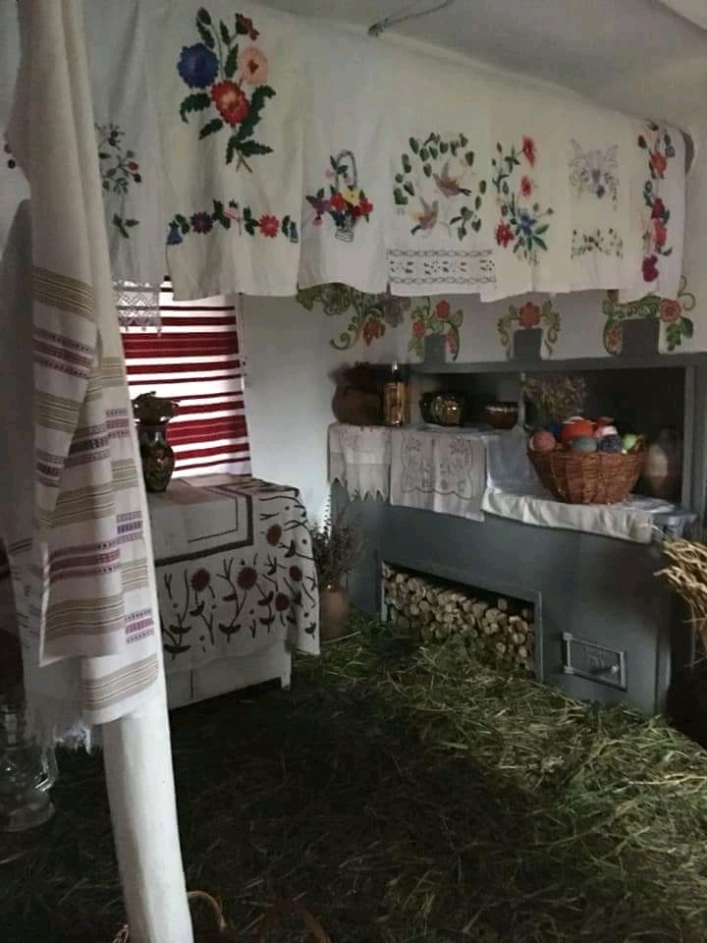
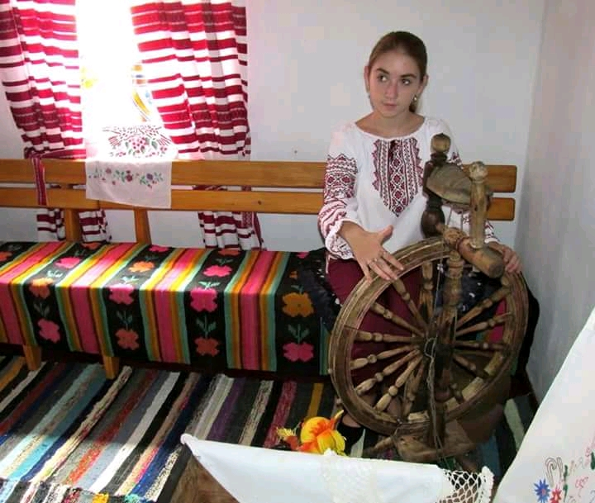
Прикрасою житла служили рушники, але вони виконувалий оберегову функцію. Їх вішали над дверима, над вікнами, стелили на столі.
Багато рушників вишиті руками самої господині майстрині Ольгою Гогулінською , адже любов до вишивання їй привила бабуся з дитинства. Ольга дуже давно мріяла втілити свою майстерність в життя, проте не мала можливості через брак часу. Зі слів Ольги , тільки будучи на пенсійному відпочину розпочата творити цю красу - ляльки та вишиванки.

Slide 12
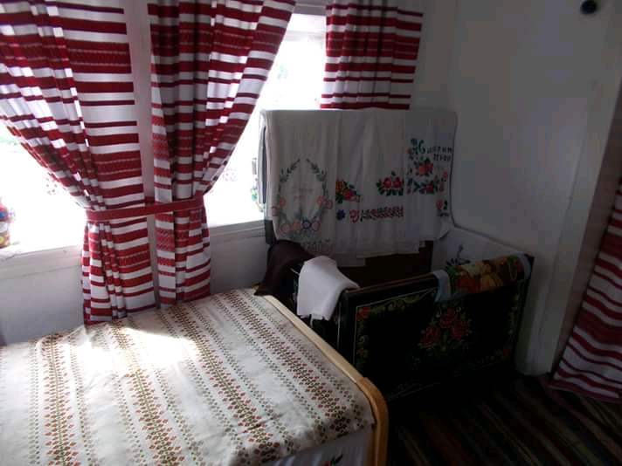
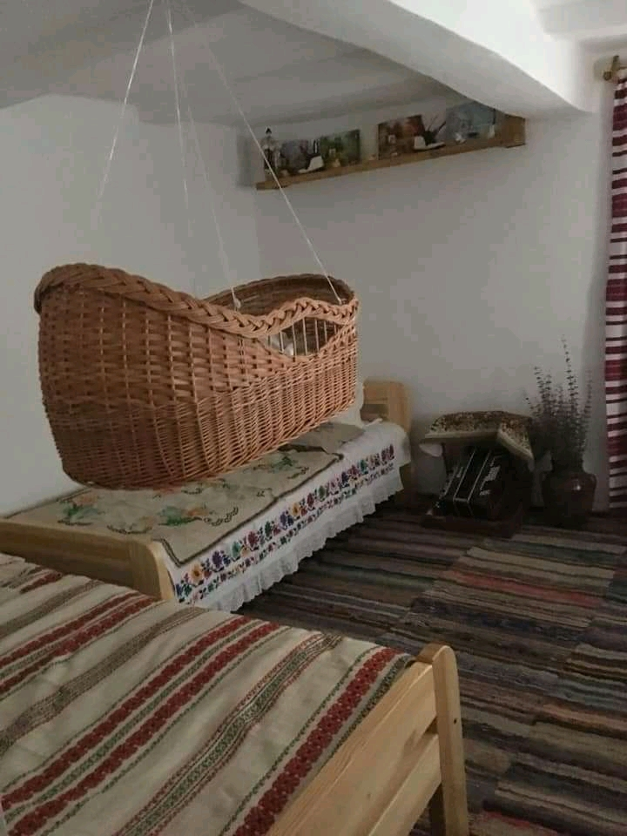
В кутку стояла величезна скриня, туди кожна господиня складала святковий одяг, вишиті рушники та придане для дочок.
Та обов’язково дитяча колиска.

Slide 13
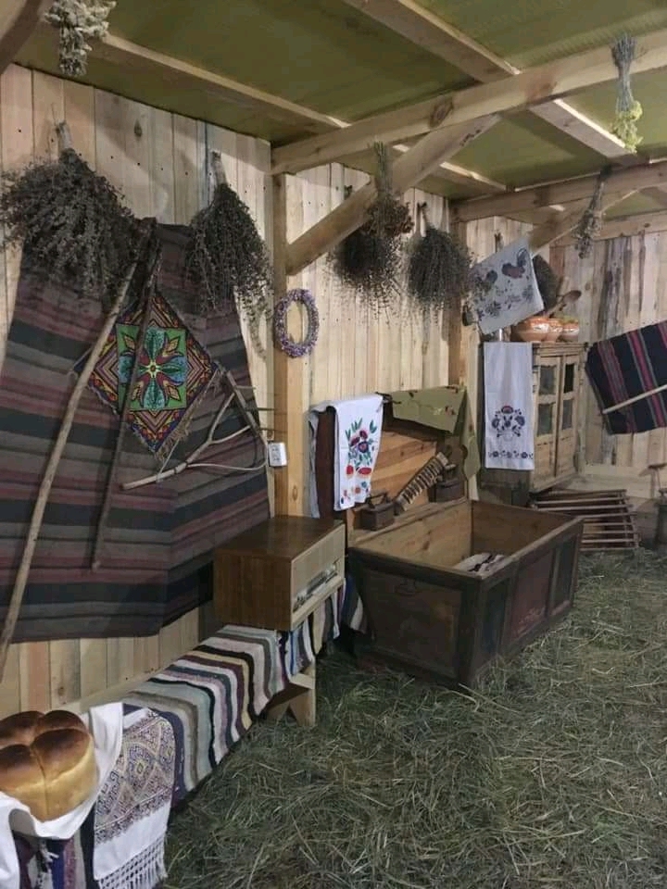
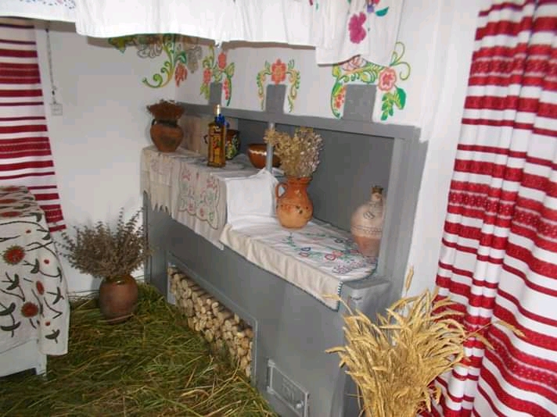
З давніх-давен в Україні найпоширеніший хатній посуд – це глиняні глечики, горщики, макітри, миски, дерев’яні ложки.

Slide 14
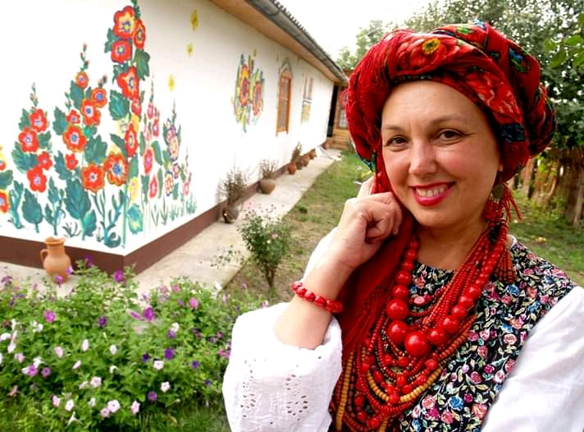
Зі слів онуки:
«— Мені бабуся Настя заповідала не продавати хату, бо тут народилося і виросло не одне покоління Гогулінських , зокрема і я. Тож, віддаючи данину її світлій пам’яті, ми вдихнули друге життя в стареньку оселю — собі на користь і людям.»
Алла Чаус

Slide 15
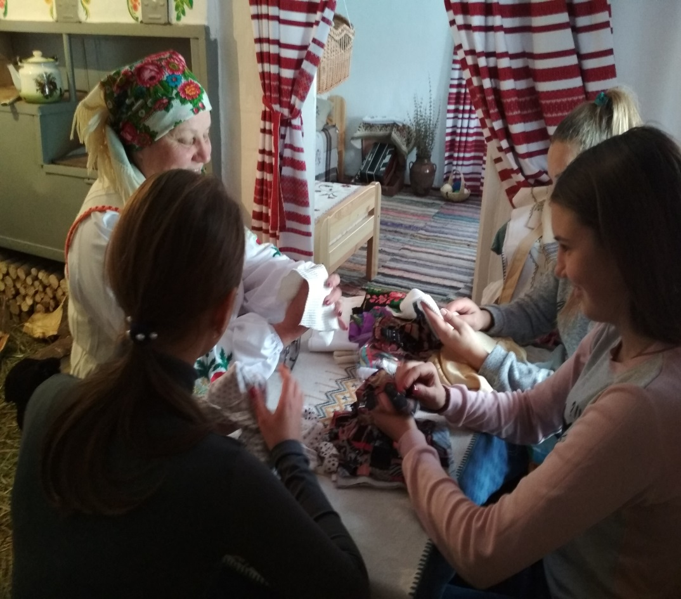
Висновок:
Українська хата «Медові роси» відтворена для збереження звичаїв та традицій українського народу, щоб донести до майбутніх поколінь духовне багатство, перлини скарбниці народної пам’яті та мудрості, щоб молодь знала культурно – історичну спадщину своїх пращурів.
Відтепер у садибі «Медові роси» можна проводити екскурсії та уроки з народознавства для дітей.

